Slide 1
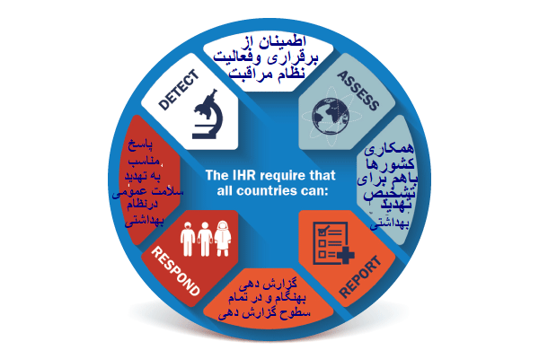
مقررات عمومی و نهایی
از شرکت کنندگان محترم انتظار می رود :
با 5 مورد ماده قانونی عمومیIHRآشنا شوند
در تمرین دورمیزی قادر به استفاده از ماده
قانون عمومی باشند.
با 13 ماده از قوانین نهاییIHRآشنا شوند
در تمرین دورمیزی قادر به استفاده از ماده
قانون نهایی باشند.

Slide 2
مقررات عمومی
ماده 43 : اقدامات
بهداشتی اضافی ( تکمیلی )
ماده 42 : اجرای
اقدامات بهداشتی
ماده 44: همکاری
و مساعدت
ماده 46 : حمل و نقل و کارکردن با مواد بیولوژیک معرف ها و مواد با اهداف تشخیصی
ماده 45 : نحوه برخورد
با اطلاعات شخصی

Slide 3
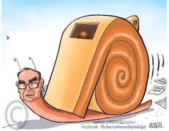
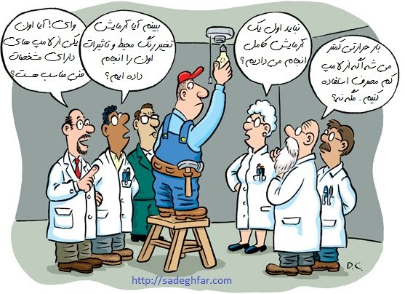
ماده 42 اجرای اقدامات بهداشتی
اقدامات بهداشتی که طبق این مقررات به کار گرفته می شوند باید بدون تاخیر شروع و تکمیل شده و به شیوه ای شفاف و بدون هرگونه تبعیض به اجرا گذاشته شوند.

Slide 4
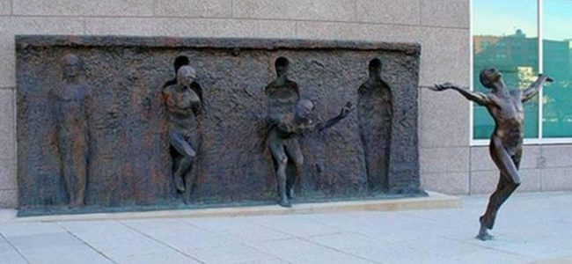
ماده 43 : اقدامات بهداشتی اضافی ( تکمیلی )
مقررات نمی تواند کشورهای عضو را از اقدامات بهداشتی ( منطبق با قوانین ملی و تعهدات بین المللی آن ها )در پاسخ به خطرات بهداشتی خاص یا فوریت های بهداشتی بین المللی منع نماید، به شرط در نظر گرفتن
موارد خاص
مثال عملی در صفحه 59 و 60 کتاب ...

Slide 5
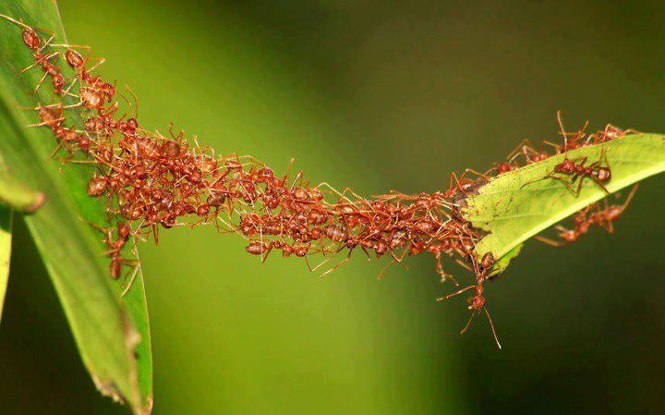

ماده 44: همکاری و مساعدت
کشورهای عضو باید متعهد شوند در موارد ی در حد امکان با یکدیگر همکاری نمایند :
شناسایی و ارزیابی رویدادها و پاسخ به آن ها ، تدارک یا تسهیل همکاری های فنی و پشتیبانی و به ویژه در زمینه ایجاد تقویت و حفظ ظرفیت های بهداشتی تصریح شده د ر این مقررات و همکاری در صورت درخواست های رسمی

Slide 6


ماده 45 : چگونگی برخورد با اطلاعات شخصی
اطلاعات بهداشتی که طبق این مقررات ، توسط یک کشور عضو از سایر کشورها یا سازمان گر داوری یا دریافت می شود و در ارتباط با یک شخص شناخته شده و یا قابل شناسایی می باشد، باید به صورت محرمانه نگهداری شده و در صورت تصریح قوانین ملی به صورت ناشناس مورد بهره برداری قرارگیرد.

Slide 7
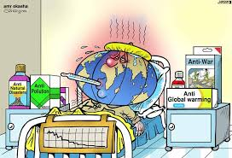
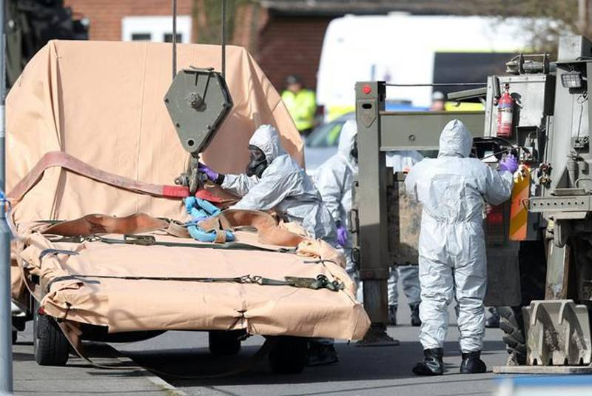
ماده 46: حمل و نقل و کار کردن با مواد بیولوژیک ،معرف ها و مواد با اهداف تشخیصی
طبق این مقررات کشورهای عضو بر اساس قوانین ملی خود و طبق دستورالعمل های بین المللی مرتبط ، باید حمل و نقل ، ورود ، خروج ، پردازش ، دفع و امحاء مواد بیولوژیک و نمونه های تشخیصی ، معرف ها و دیگر مواد تشخیصی و پاسخ بهداشتی تسهیل نمایند.

Slide 8
تمرین دور میزی
برای تسهیل بررسی ورود کارتریج دستگاه جین اکسپرت با تاریخ انقضای نزدیک از کدام ماده عمومی مقرارت بهداشتی بین المللی می توان کمک گرفت ؟
شنیده شده است در کشور همسایه بحران زده و در حال جنگ داخلی تعداد موارد ابتلا به لشمانیوزیس افزایش یافته است ...

Slide 9


Slide 10
مقررات نهایی
1 | ماده54 | گزارش و بازبینی | 8 | ماده61 | مخالفت
2 | ماده55 | اصلاحیه ها | 9 | ماده62 | قید تحدید تعهد
3 | ماده56 | داوری | 10 | ماده63 | انصراف از قید تحدید تعهد و مخالفت
4 | ماده57 | ارتباط با سایر توافقنامه های بین المللی | 11 | ماده64 | کشورهای غیر عضو سازمان
5 | ماده58 | مقررات و توافقنامه های بهداشتی بین المللی | 12 | ماده65 | اطلاعیه توسط مدیرکل
6 | ماده59 | لازم الاجرا شدن :دوره زمانی مخالفت یا تحدید | 13 | ماده66 | متون معتبر
7 | ماده60 | اعضای جدید سازمان جهانی بهداشت

Slide 11
آشنایی با مهم و کاربردی ترین موارد " قوانین نهایی"
ماده54 : می توان با توجه به گزارشات محیطی و بررسی های علمی پیشنهاداتی در مورد کار کردهای این مقررات به مجمع عمومی ارائه کرد.
همگی باید به طور دوره ای مطالعاتی برای مرور و ارزشیابی کارکرد پیوست 2 انجام دهیم
ماده 57 : ارتباط با سایر توافق نامه های بین المللی
مفاد مقررات نباید حقوق و تعهدات هیچ کشور عضو را که مشتق از سایر توافقنامه های بین المللی است تحت تاثیر قراردهد.
ماده 59 : لازم الاجرا شدن : دوره زمانی برای اعلام مخالفت یا قید تحدید تعهد
طبق ماده 23 اساسنامه سازمان ،دوره زمانی جهت اطلاعیه مخالفت یا قید تحدید تعهد یا ارائه یک اصلاحیه برای این مقررات حداکثر18ماه پس از اعلام پذیرش است.

Slide 12
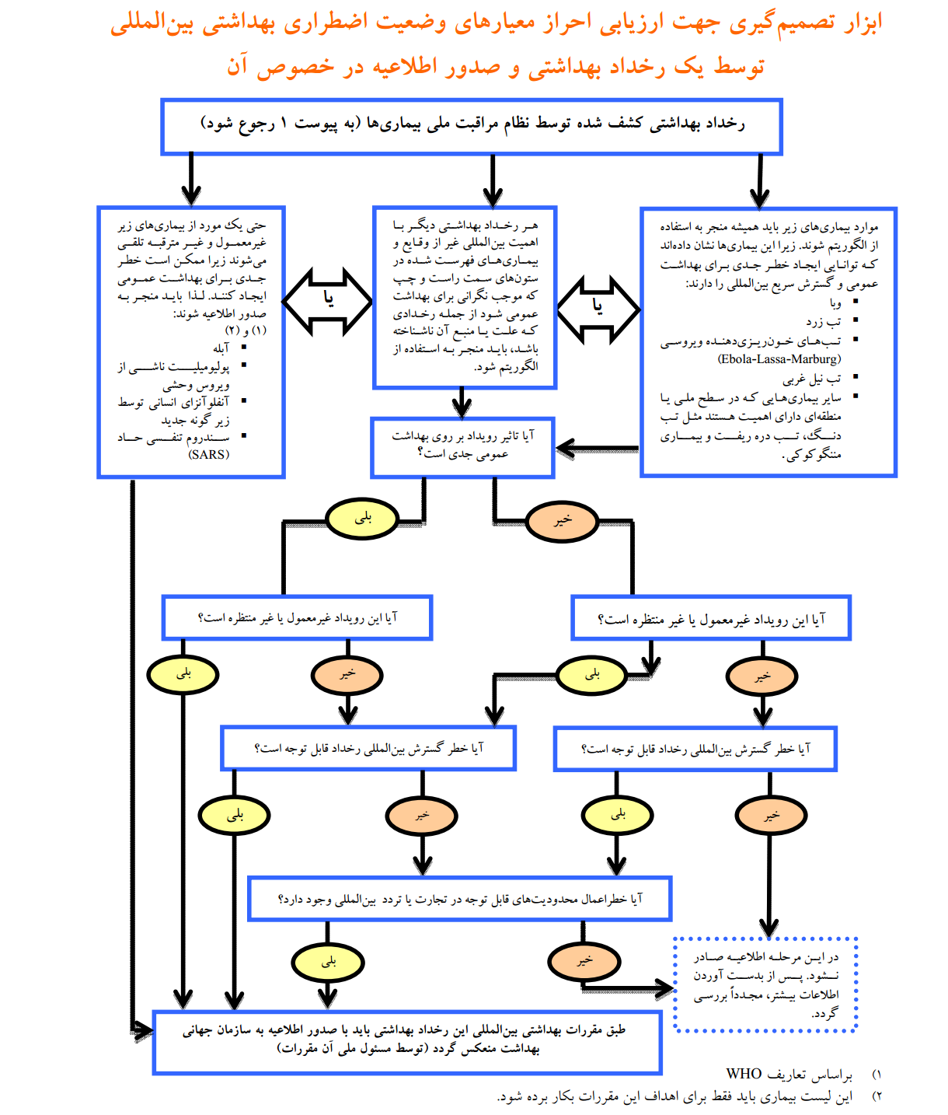
یک سوال :
پیوست شماره 2؟

Slide 13
تمرین دورمیزی
قرار هست بین کشورمان با یکی از کشورهای شمالی معاهده تبادل زندانی انجام شود به نظر شما از کدام یک از ماده های قوانین نهایی برای عملیاتی کردن اهداف مقررات بهداشتی بین المللی IHRکمک گرفت .

Slide 14
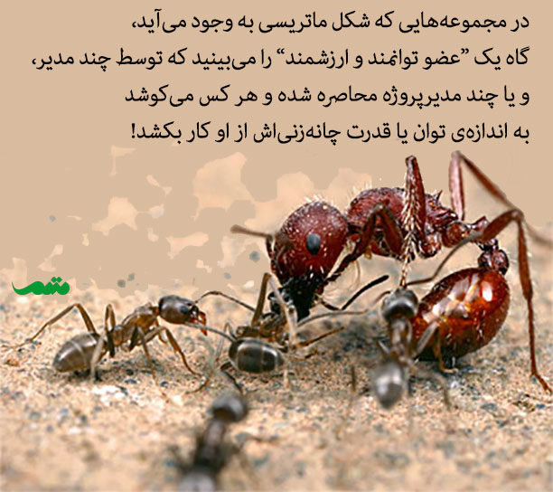
انتظار می رود؟

Slide 15

انتظار می رود؟!!!

Slide 16

انتظار می رود؟
تیم مطالعاتی IHR تشکیل شود.
مطالعات و بحث های مطرح شده به هر
شکل در سطح دانشگاه ها با تعامل با مرکز
مدیریت بیماری های واگیر ادامه یابد.
زمینه های اجرا ی IHR ونیز ظرفیت های
IHR بررسی و مطالعه دقیق شود.
پرسش های کلیدی مطرح شوند.
و...
تا بعد

